Slide 1

HOTBAR
天降红包
海南火吧时代科技有限公司

Slide 2

产品简介
天降红包
是一款全新的集红包分发与互动为一体的产品，公众号和活动现场均可分发红包。场面震撼、全民参与、号召力强。

Slide 3

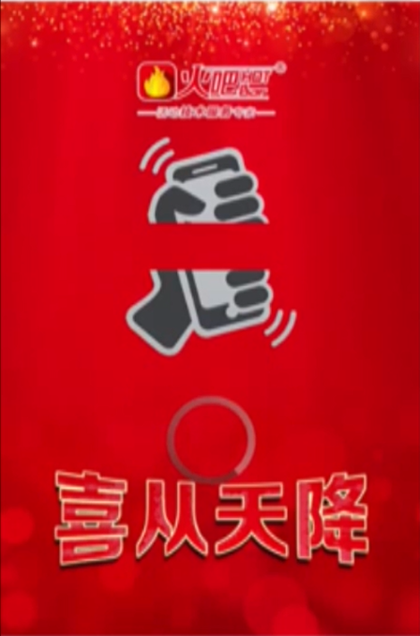
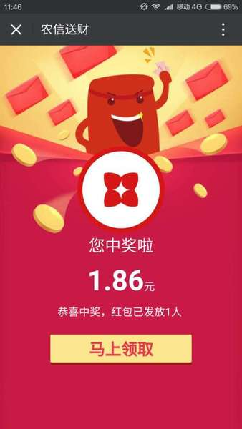

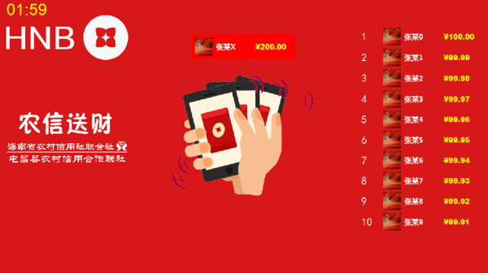
使用规则
【第一步】
参与者用手机扫码进入抢红包界面。游戏开始后，疯狂摇动手机，速度越快，优先摇到红包。
【第二步】
大屏幕显示纷纷下落的红包雨，同步显示抢到的红包金额。
【第三步】
可设定领取红包条件限制，如以输入“十一位手机号码”为限制条件，也可设置领取红包无条件限制。

Slide 4
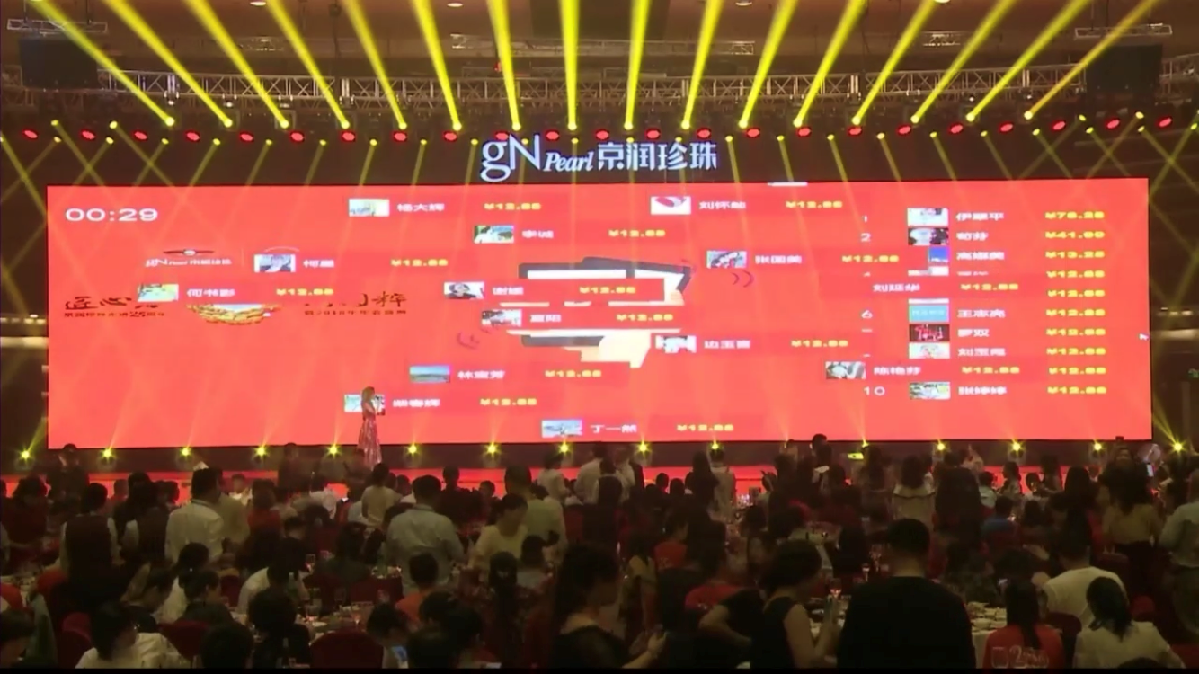
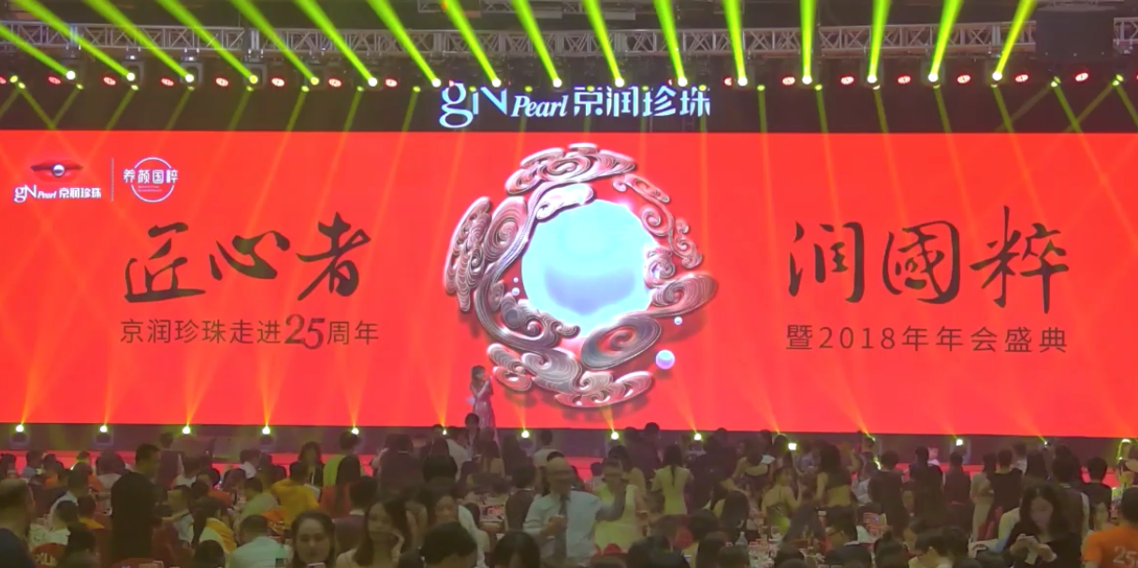
产品案例
活动名称：京润珍珠2018年会盛典
应用场景：企业活动 参与人数：1000-2000人 使用功能：天降红包

Slide 5
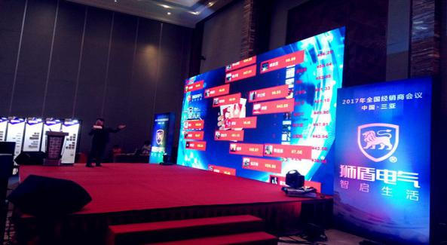
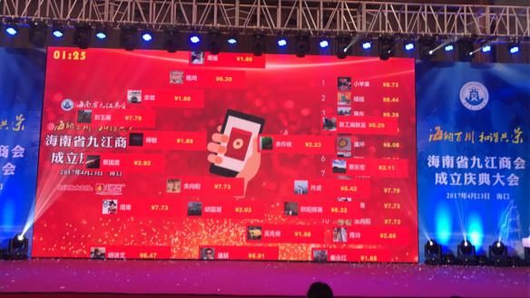
产品案例
活动名称：2017 狮盾电气全国经销商会议现场
应用场景：企业活动
参与人数：500-1000人
使用功能：天降红包
活动名称：2017九江商会成立庆典晚宴现场
应用场景：企业活动
参与人数：500-1000人
使用功能：天降红包

Slide 6
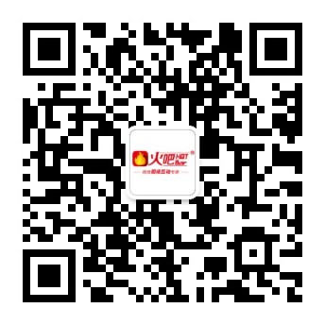
联系我们
公司名称：海南火吧时代科技有限公司
联系电话：0898-66662729
公司地址：海口市国兴大道海南大厦二楼数据谷
公司网址：www.hotba88.com
关注火吧 了解更多

Slide 7
HOTBAR
Thank you
For watching
海南火吧时代科技有限公司

